Slide 1
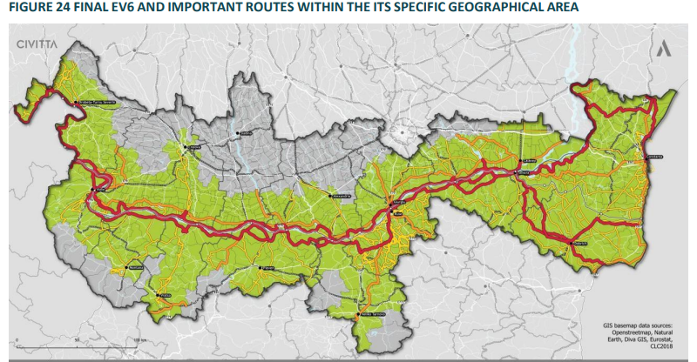
ЕВРОВЕЛО 6 – концепции за интегрирани проекти

Slide 2
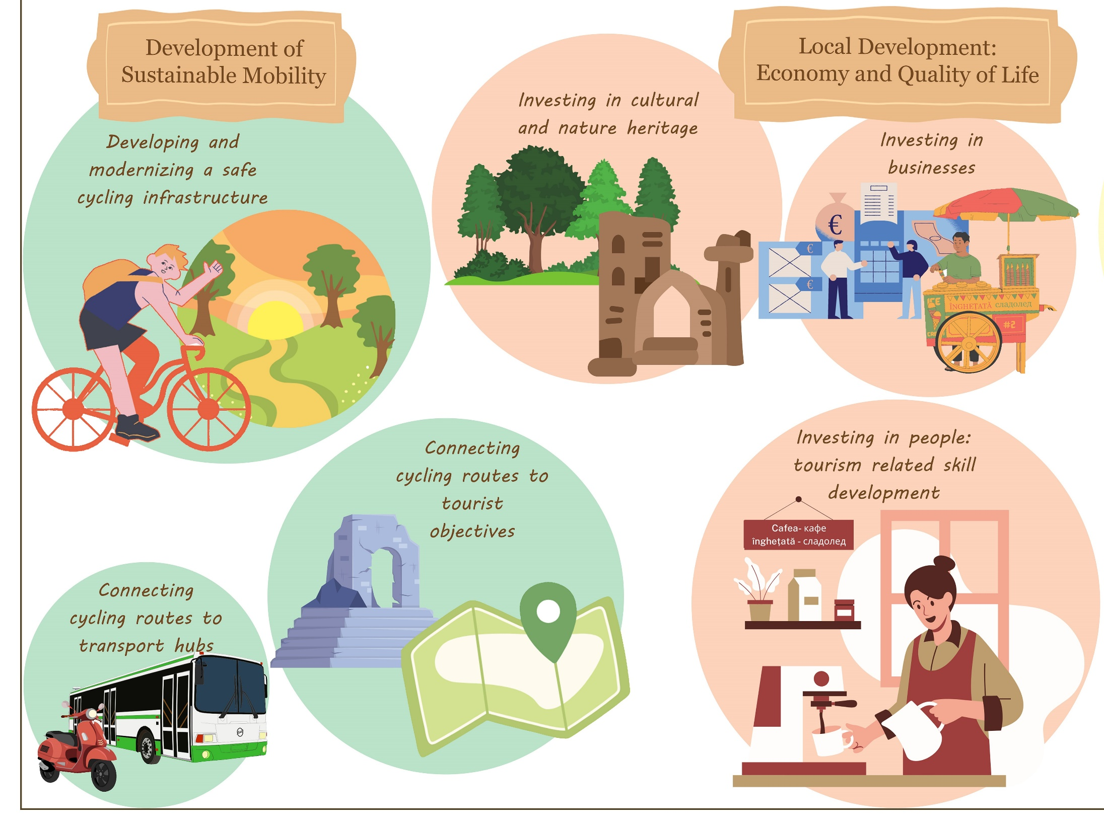

Slide 3

ИНТЕРРЕГ VI-A
Румъния-България 2021 – 2027
300,000 – 6,000,000 евро
Примерни дейности:
  Изграждане и развитие на велосипедна инфраструктура, сигнализиране, мерки за безопасност и др.;
  Осигуряване на връзки към съществуващи центрове на железопътен, воден и сухопътен транспорт;
  Осигуряване на места за отдих, нощуване, бързо хранене, зареждане на ел. велосипеди и др.
  Инвестиции в туристически атракции, природни и културни обекти и забележителности по протежение на вело-маршрута;
  Осигуряване на визуализация и промотиране на Евровело 6;

Slide 4
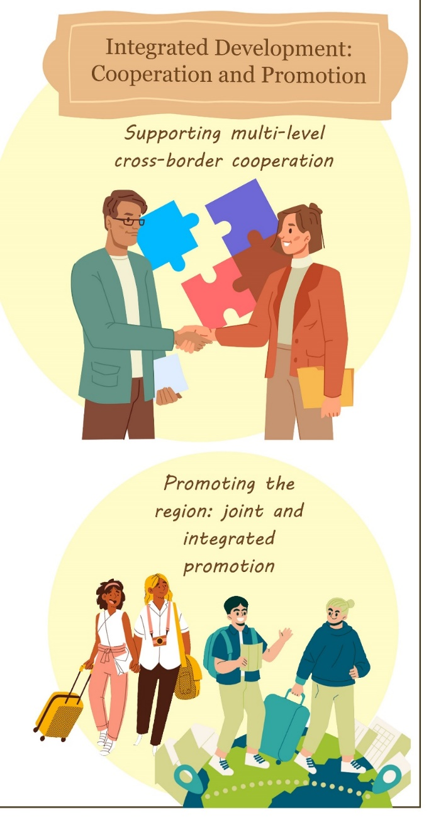
ИНТЕРРЕГ VI-A
Румъния-България 2021 – 2027
Интегриран проект
Интегриран подход: Идеята на проекта демонстрира интегриран характер, показващ съгласуваност и взаимно допълване между своите компоненти.
Трансгранично измерение: Идеята на проекта отразява ясен трансграничен характер, насърчавайки сътрудничеството и ползите отвъд границите – свързано въздействие
Комбинация от действия: Концепцията на проекта включва задължителна комбинация от инвестиционни действия (напр. инфраструктура и/или съоръжения за велосипедна мрежа) и действия от мек тип (напр. услуги).

Slide 5
ИНТЕРРЕГ VI-A
Румъния-България 2021 – 2027
Проектите ще бъдат приоритизиране на основа на тяхната уместност, осъществимост и качество (relevance, feasibility, and quality) - Annex 2, Table 3
Близост до основното трасе на EuroVelo 6
Ефективна подкрепа за велотуризма
Икономическо въздействие
Социално въздействие
Зрялост на проекта
Допълване с други проекти/стратегии/инициативи 10 т.
20 т.
15 т.

Slide 6
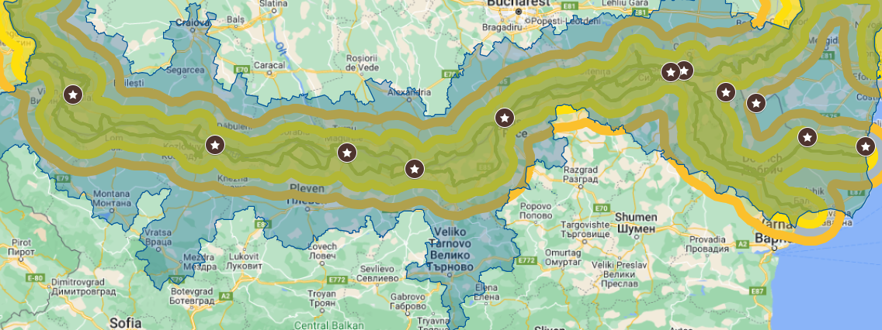
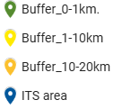
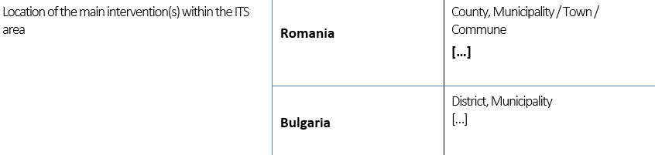
ИНТЕРРЕГ VI-A
Румъния-България 2021 – 2027

Slide 7
ИНТЕРРЕГ VI-A
Румъния-България 2021 – 2027
Ефективна подкрепа за велотуризма
Над 30 км велосипедни маршрути или алеи, снабдени с помощни съоръжения и значителни функции за безопасност. | Между 0,5 и 5 км велосипедни маршрути или алеи ИЛИ някои помощни съоръжения и/или елементи за безопасност, инсталирани или създадени на съществуващи велосипедни маршрути или алеи
Икономическо въздействие
Проектът има значително въздействие върху създаването на работни места, насърчаването на туризма и генерирането на приходи. Той включва инвестиции с голямо въздействие в туризма, културното и природното наследство, привличане на голям брой туристи и създаване на нови възможности за работа и ясни предпоставки за генериране на приходи за местната икономика. | Проектът има незначително въздействие върху създаването на работни места, насърчаването на туризма и генерирането на приходи, като привлича много малко туристи и създава много малко предпоставки за генериране на приходи за местната икономика.
велосипедни маршрути или алеи, снабдени с помощни съоръжения И значителни функции за безопасност

Slide 8
ИНТЕРРЕГ VI-A
Румъния-България 2021 – 2027
Социално въздействие
Проектът е насочен към разнообразни групи население, обхващащо множество региони или категории (напр. пътуващи до работното място, туристи, местни жители, уязвими групи). | Проектът е насочен към малко, специфично население в ограничен район.
Зрялост на проекта
Получени всички необходими разрешения и одобрения; завършен подробен проект и инженеринг, установена структура за управление на проекта с идентифицирани роли и отговорности, завършени проучвания за осъществимост; проектът е готов да започне в рамките на три месеца. | Проектът е в начален етап на планиране с липсващи ключови елементи: няма получени разрешителни и одобрения; идеен проект и инженеринг в начален етап; Структура за управление на проекта предстои да бъде дефинирана; предстои предварително проучване за осъществимост; проектът е готов да започне след дванадесет месеца.
велосипедни маршрути или алеи, снабдени с помощни съоръжения И значителни функции за безопасност

